Slide 1
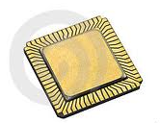

課程概要
【微處理機實習】
虎尾科技大學 資訊工程系
陳國益

Slide 2
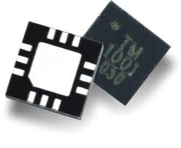
大綱
課程目標
課程概述
隨堂作業
期中考
期末考
聯絡方式

Slide 3

課程目標
瞭解並以實作方式熟悉實作微處理機及相關I/O Port。

Slide 4
課程安排 part 1
NuMicro Cortex-M0 開發版環境設定與安裝
GPIO
  LED顯示控制
  蜂鳴器控制
  七段顯示器
  3x3按鍵
上學期已上過

Slide 5
課程安排 part 2
液晶螢幕
  液晶顯示屏－文字模式 (Smpl_LCD_Text)
  液晶顯示屏－文字模式 (Smpl_LCD_Keypad)
  液晶顯示屏－繪圖模式 (Smpl_LCD_Bmp)
  液晶顯示屏－繪圖模式 (Smpl_LCD_Graphics)
上學期已上過

Slide 6
課程安排 part 3
計數器與時鐘
  Timer計數器 - 單次模式、週期模式、循環模式
  WDT看門狗計數器
  RTC時鐘

Slide 7
課程安排 part 4
ADC類比轉數位電路原理
  讀取類比旋鈕

Slide 8
課程安排 part 5
PWM脈寬調變原理
  使用PWM 控制方波輸出 (Smpl_PWM_Tone)
  使用PWM 控制喇叭音調 (Smpl_PWM_stereo)
  使用PWM 控制喇叭+Keypad (Smpl_PWM_Tone_Keypad)

Slide 9
課程安排 part 6
UART 串列傳輸界面原理介紹
  使用RS232串列埠連接 PC

Slide 10

授課方式
主題授課
實驗說明與示範操作
Lab 實作
  基礎範例
  變化題型

Slide 11
作業評分方式
每次有二~三個變化題型，若在同一堂課中
  若為三題：每題 30 分
  若為兩題：每題 45 分

Slide 12

期中考
上機實作考試
  共三個實作題目（均在之前的授課中）
    隨機取得題目，一人一個題目
  於原先的開發機器上考試，因此所有原先的電子檔案均可使用
  不可與同學進行電子檔案傳輸，或上網查詢資料
  無正當理由缺考或未事先告知請假者（前三天告知），不予計分

Slide 13


期末考
上機實作考試
  以 AMA 微控制器的三個題目為考題
  視考試結果，可能考一至二次，以達重複練習之目的

Slide 14
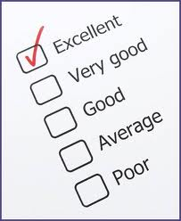
計分方式
平日實驗是否完成(60%)
  由助教審核
期中考(20%)
期末考(20%)
課堂表現額外加分(10%)

Slide 15

聯絡方式
陳國益
  0921335982
  kuoyichen@nfu.edu.tw

Slide 16
軟體下載
Keli C (mdk)
  https://www.keil.com/demo/eval/arm.htm
Driver and Sample
  http://tinyurl.com/numicro

